Slide 1
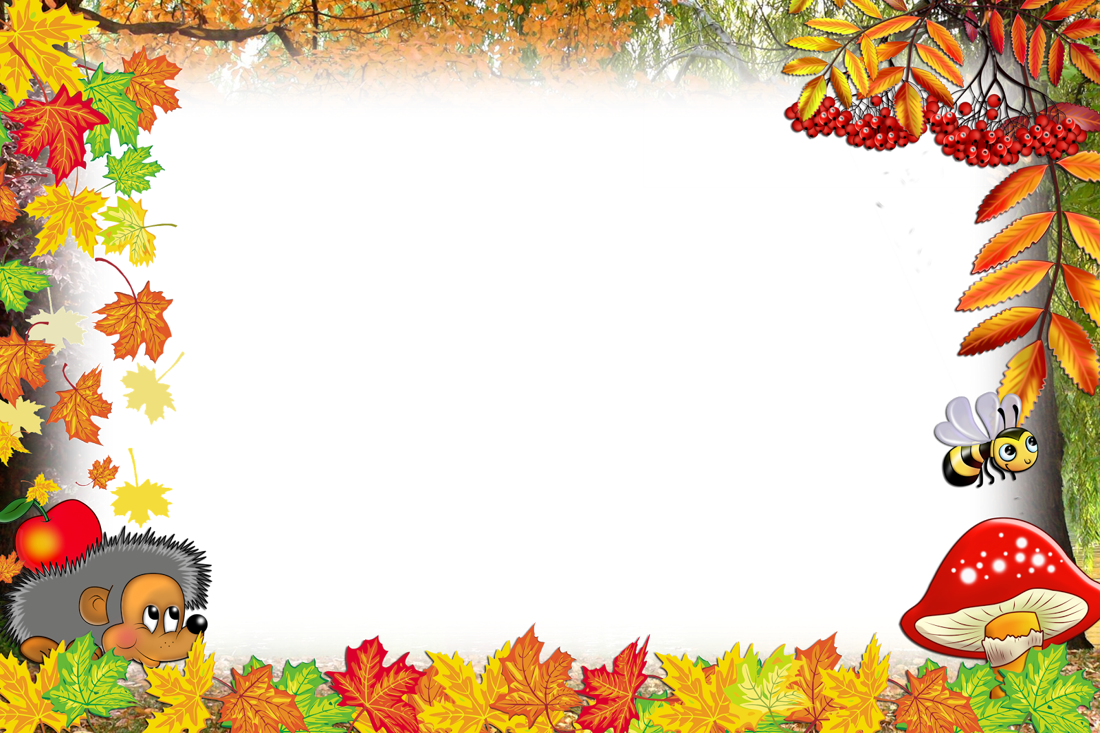
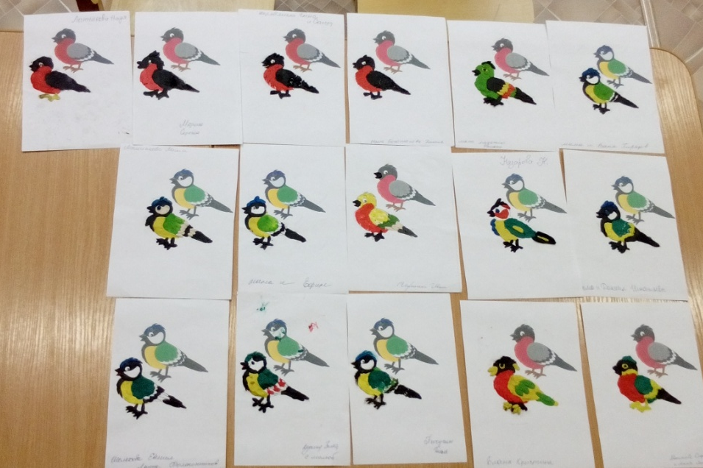
Нетрадиционное
родительское собрание
Тепло наших рук.
Тема: Птицы наши меньшие друзья
МБДОУЦРР №28 «Огонёк»
Г.Бердск 2017 г
Провели воспитатели: Пивцайкина М.Б
Васильева Т.В

Slide 2
Неделя психологии : Тепло наших рук
Лепка: «Птицы наши
меньшие друзья»
Цель: Показать родителям, что работа с пластилином формирует интерес к творчеству, совершенствует наблюдательность, эстетическое восприятие, художественный вкус.
Оборудование: пластилин, готовый рисунок «птицы»
Подготовка к работе: составление конспекта родительского собрания с определением цели и задач; оформление на стенде для творчества работ родителей; индивидуальные беседы с родителями по мелкой моторике с использованием пластилина ; подготовка слайдов; объявление-приглашение родителей.

Slide 3
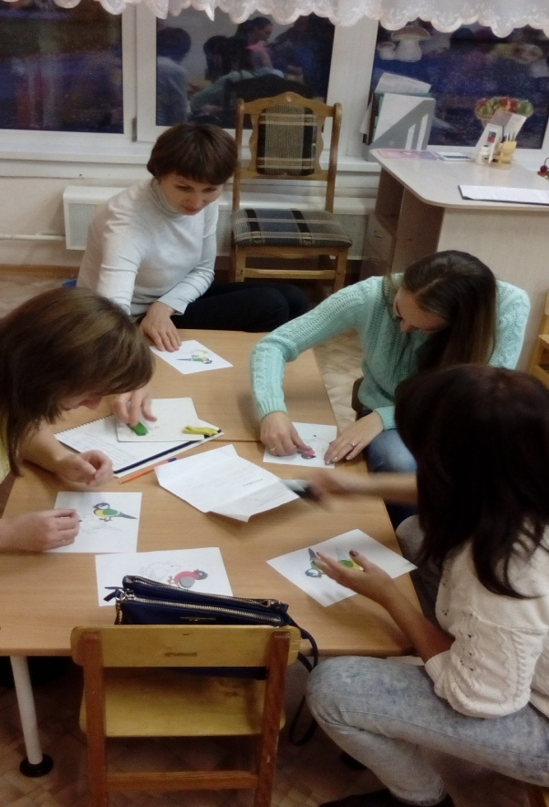
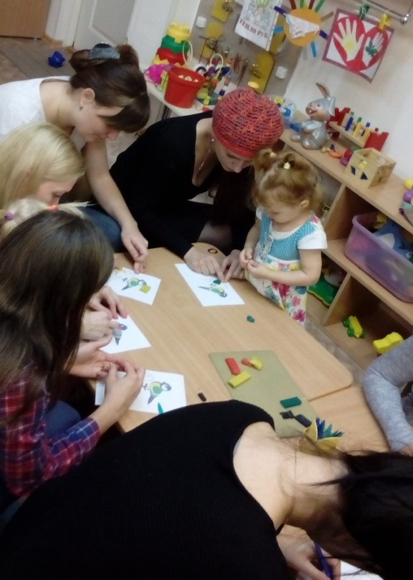
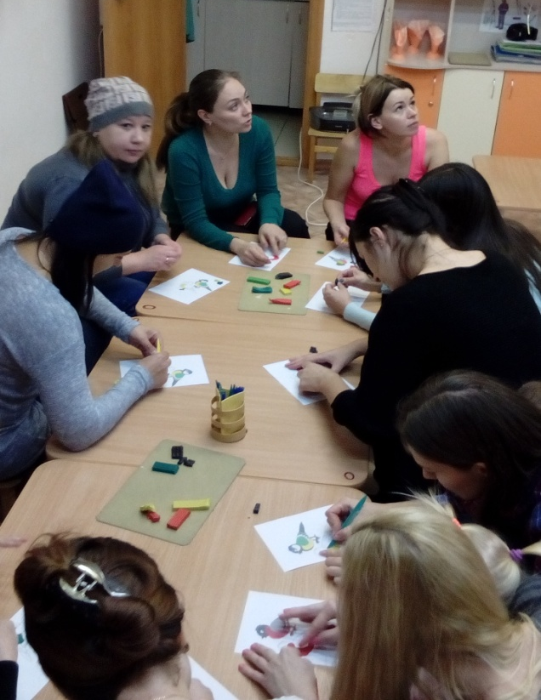

Slide 4
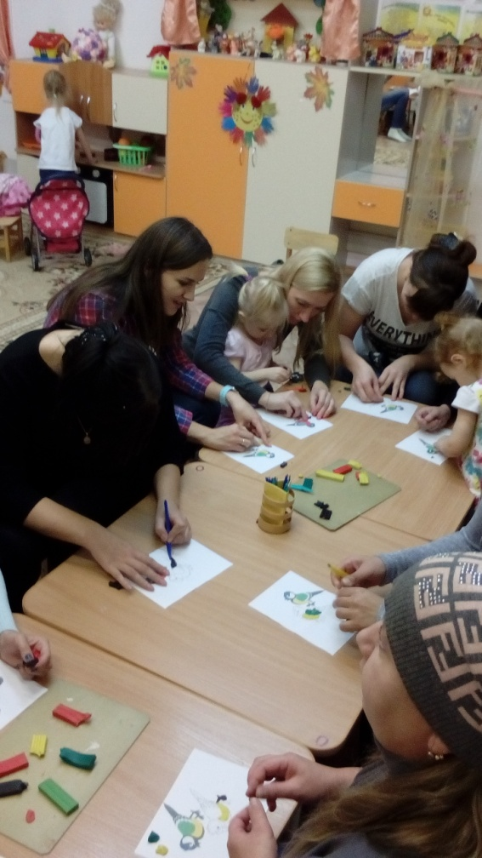
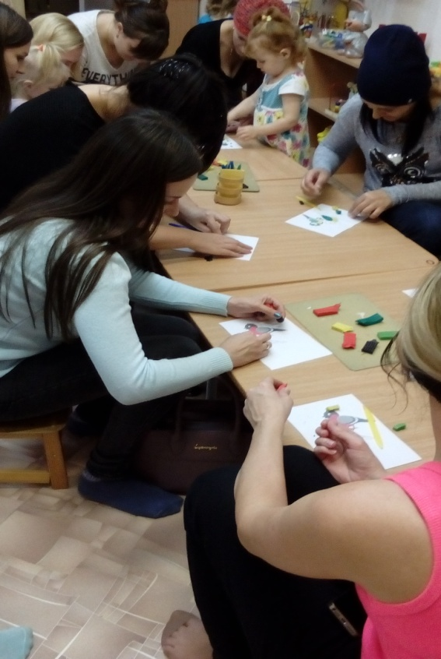
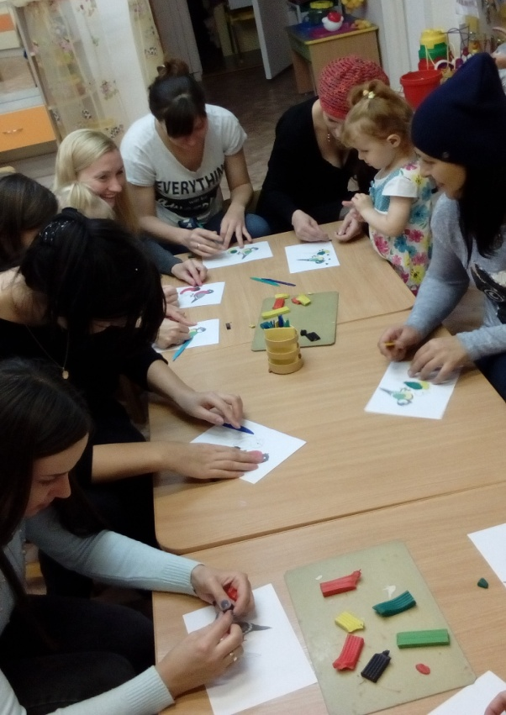

Slide 5
